Slide 1
go语言
傻大猫

Slide 2
go语言
go语言介绍(略)
go语言历史
go语言核心特性
优缺点
使用go语言的项目和知名企业
Notes:
多学多用自然就懂了,现在说也没太大用处;
大家来学go语言,也都多少了解一些了.

Slide 3
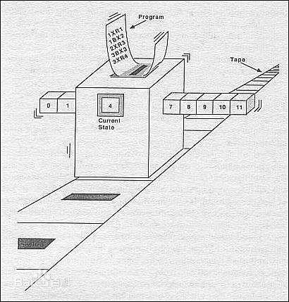
go语言
图灵机
可计算问题
艾伦(阿兰)·麦席森·图灵（1912～1954）提出的抽象计算模型
一组操作的规则集合（如指令集、编程语言等）按照一定的顺序可以计算出结果，称为图灵完备
大概的特征: 基本运算;条件跳转;可改变内存数据
图灵不完备
Notes:
艾伦·麦席森·图灵（Alan Mathison Turing），1912年6月23日生于英国伦敦。是英国著名的数学家和逻辑学家，被称为计算机科学之父、人工智能之父，是计算机逻辑的奠基者，提出了“图灵机”和“图灵测试”等重要概念。人们为纪念其在计算机领域的卓越贡献而设立“图灵奖”;
任意可计算问题都可以被解决;
图灵完备的特征:条件跳转;改变内存数据;
所有的通用编程语言和现代计算机的指令集都是图灵完备的;
图灵不完备也不是没有意义，有些场景我们需要限制语言本身。如限制循环和递归, 可以保证该语言能写的程序一定是终止的;(SQL / 正则表达式)

Slide 4
go语言
编程是啥
用计算过程去操作一些被称为数据的抽象事物
怎么多快好省的开发软件,达到软件长期需求(可持续/可维护/可变化),就是软件工程的目的
机器指令 -> 汇编语言 -> 高级编程语言

Slide 5
go语言
程序设计的基本元素
数据:
数据类型
标识符(变量/函数名等)
复合机制
计算过程
运算符
基本控制结构
函数
Notes:
复合机制(数组,结构体等)

Slide 6
go语言
语句
声明语句
赋值语句
控制语句
表达式语句(有返回值)
由数据和一些运算符或者函数构成

Slide 7
go语言
go语言程序示例
编辑环境 play.golang.org (需要科学上网)

Slide 8
go语言
谢谢
谢谢
谢谢
谢谢

Slide 9
go语言
go语言安装
< https://studygolang.com/dl >
编译型语言/解释型语言
环境变量
go env / go version

Slide 10
go语言
IDE 集成开发环境
sublime / VScode / Idea / goLand / Eclipse / LiteIDE / Vi / Emacs
自己喜欢的/熟悉的皆可用

Slide 11
go语言
编译执行
命令行执行
IDE编译执行调试
go fmt (编码规范 / 软件工程范畴 / 团队沟通)

Slide 12
go语言
谢谢
谢谢
谢谢
谢谢

Slide 13
go语言
变量声明与赋值
变量声明(名字在前/类型在后) var关键字
赋值 =
短格式(只能在函数内用) :=

Slide 14
go语言
谢谢
谢谢
谢谢
谢谢

Slide 15
go语言
go语言数据类型
数值型: 整数, 浮点数(float32 / float64), 复数(complex64 / complex128),不连续的,近似的
布尔型 bool (true / false)
字符串 string
byte / rune / uintptr
其他类型: 切片 / map / 通道 / 结构体 / 函数

Slide 16
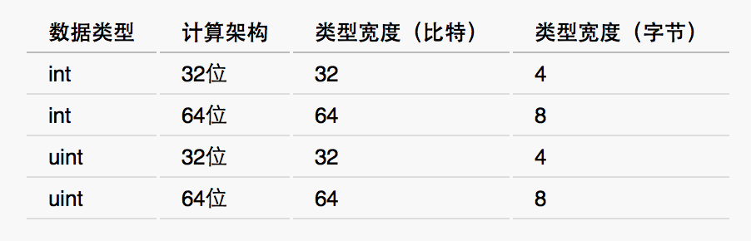
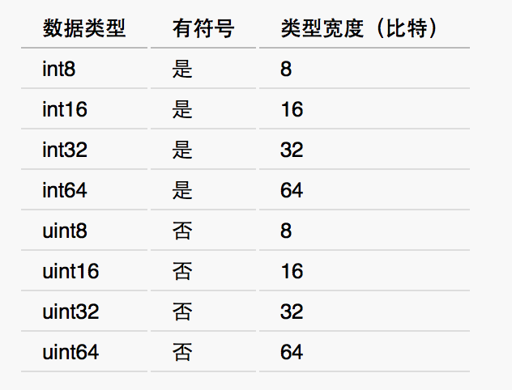
go语言
整数

Slide 17
go语言
例子程序
类型转换
零值

Slide 18
go语言
常量
const 常量名 = 值
不设定类型的时候
右值可以是表达式(只能内置函数和运算符)
iota 可以被编译器修改的常量, 每当const 出现时都会被赋值为0

Slide 19
go语言
指针
指针地址和指针类型 (取地址符 & 指针类型 *int)
指针指向的值(获取和修改) *ptr
new(类型) 函数

Slide 20
go语言
条件判断
if
switch

Slide 21
go语言
循环
for 初始语句; 条件表达式; 每次循环结束执行的语句 { 循环体 }
break goto return panic 等局域强制退出循环
(以后讲)for range 遍历数组,切片,字符串,map,通道

Slide 22
go语言
跳转
goto
break
continue

Slide 23
go语言
数组-固定大小的连续空间
var 变量名 [数量]类型
数组大小不可改变
初始化和遍历数组

Slide 24
go语言
切片(slice)
切片的结构
从数组或者切片生成新的切片
声明切片
make, append, copy
删除切片中的元素

Slide 25
go语言
map
谢谢
谢谢
谢谢

Slide 26
go语言
函数
谢谢
谢谢
谢谢

Slide 27
go语言
谢谢
谢谢
谢谢
谢谢

Slide 28
go语言
谢谢
谢谢
谢谢
谢谢

Slide 29
go语言
谢谢
谢谢
谢谢
谢谢

Slide 30
go语言
人类认识和表示事物的基本方式(编程也是这样的)
对比
组合
抽象

